Slide 1
Analisi multivariata dei dati: lezione 4
Erica Casini
erica.casini@unimib.it

Slide 2
Regressione multipla avanzata
Diversi tipi di tecniche statistiche avanzate di regressione
- Path analysis
- Analisi della mediazione
- Analisi della moderazione

Slide 3
Mediazione
Quando diciamo che una variabile ne “spiega” un’altra, intendiamo dire che stiamo cercando di stabilire una relazione funzionale
Una relazione funzionale non è necessariamente una relazione di causa-effetto. La variabile “spiegata” varia in funzione della variabile che spiega ma non necessariamente quest’ultima è anche la causa
Ci può essere una terza variabile (causa) che spiega la presenza di una relazione funzionale

Slide 4
Mediazione
Per variabile mediatrice intendiamo una variabile che è responsabile dell’effetto di un’altra variabile sulla variabile dipendente
Mediatore = Variabile che spiega la relazione tra predittore e VD
VI sono teoricamente organizzate in esogene ed endogene:
- Cause esogene sono quelle variabili esplicative la cui variabilità è data e non spiegata dal modello
- Cause endogene sono quelle variabili esplicative la cui variabilità è (parzialmente) spiegata dal modello

Slide 5
Modello di Mediazione
x
c
y
Vogliamo sapere se l’effetto osservato dal predittore sulla VD è mediato da un terza variabile (mediatore)
c’
x
y
a
b
m

Slide 6
Condizioni necessarie per mediazione
1) Effetto semplice del predittore sulla VD
c
Predittore
_{(x)}
VD (y)
2) Il predittore deve avere un effetto sul mediatore
Predittore
_{(x)}
a
Mediatore
(m)
3) Mediatore deve aver un effetto sulla VD, parziallizzando l’effetto del predittore
Predittore
_{x}
VD (y)
Mediatore
(m)
b

Slide 7
2 vie attraverso cui il predittore influenza il criterio
(c’)B_{yx.m}
Predittore
VD
_{X}
_{Y}
Mediatore
(b)B_{ym.x}
(a)B_{mx}
_{M}
La via diretta = l’impatto diretto del predittore sulla VD
La via indiretta = la parte del legame tra predittore e la VD che è veicolata dalla variabile mediatrice
Effetto semplice = Effetto diretto + Effetto indiretto/mediato

Slide 8
Calcolo dell’effetto di mediazione
Effetto semplice = Effetto diretto + Effetto mediato
B_{yx}= B_{yx.m} + B_{mx}* B_{ym.x}
Effetto mediato = Effetto semplice - Effetto diretto
B_{mx}* B_{ym.x} = B_{yx} - B_{yx.m}
L’effetto mediato rappresenta la riduzione dell’effetto di una variabile predittrice, dopo aver parzializzato l’effetto della variabile mediatrice
L’effetto mediato sarà statisticamente diverso da zero se i suoi componenti (b_{mx} e b_{ym.x}) saranno statisticamente diversi da zero

Slide 9
Mediazione totale o parziale
Mediazione totale = l’effetto del predittore, parzializzando l’effetto del mediatore, risulta non significativo
Mediazione parziale: l’effetto del predittore, parzializzando l’effetto del mediatore, è ridotto ma ancora significativo
Per testare la significatività della mediazione, si usa il test di Sobel o un metodo più potente (bootstrap)

Slide 10
Testare la mediazione Testare i passaggi necessari per la mediazione
(Baron & Kenny, 1986)
Una serie di modelli di regressione:
1.Verificare l’effetto significativo del predittore sulla VD (effetto totale/semplice)
2. Verificare l’effetto significativo del predittore sul mediatore
3.Verificare l’effetto significativo del mediatore sulla VD (parzializzando il predittore)
I 3 effetti devono essere verificati

Slide 11
Testare la mediazione
Riduzione dell’effetto del predittore
L’effetto del predittore sulla VD nell’ equazione 3. deve essere inferiore che nell’equazione 1.
Mediazione totale: il predittore non è significativo in presenza del mediatore (perfetta: effetto nullo)
Mediazione parziale: il predittore ha un effetto significativo sulla VD in presenza del mediatore

Slide 12
Esercizio I
Aprire il file “scolastico.sav.”
Esempio basato sull’effetto delle aspettative dell’ insegnante sul successo scolastico degli studenti
1° ipotesi:
Atteggiamento dell’insegnante verso gli studenti media l’effetto delle sue aspettative sulla prestazione degli studenti

Slide 13
Modello da testare
B_{yx}
Successo scolastico
Aspettative
B_{yx.m}
B_{mx}
B_{ym.x}
Atteggiamento

Slide 14
Passaggi
Condizione preliminare: Tutte le 3 variabili devono essere significativamente correlate
Verificare l’effetto significativo del predittore sul VD (B_{yx})
Verificare l’effetto significativo del predittore sul mediatore (B_{mx})
Verificare l’effetto significativo del mediatore sul criterio (parzializzando il predittore) (B_{ym.x})
Testare la significatività della mediazione
Identificare se la mediazione è parziale o totale (paragone tra B_{yx} e B_{yx.m})
Analisi di correlazione
Analisi di regressione semplice
Analisi di regressione semplice
Analisi di regressione multipla
Analisi di regressione multipla

Slide 15
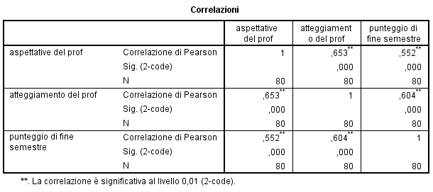
Passaggio1: Tutte le 3 variabili devono essere significativamente correlate
Tutte le correlazioni sono significative: Condizione preliminare verificata

Slide 16
Passaggio 2: effetto totale /semplice (c ):
Le aspettative predicono il successo scolastico degli studenti?
Utilizzare variabili standardizzate (z)
Le aspettative predicono in modo significativo il successo scolastico, β = .55, t(38) = 4.08, p<.001

Slide 17
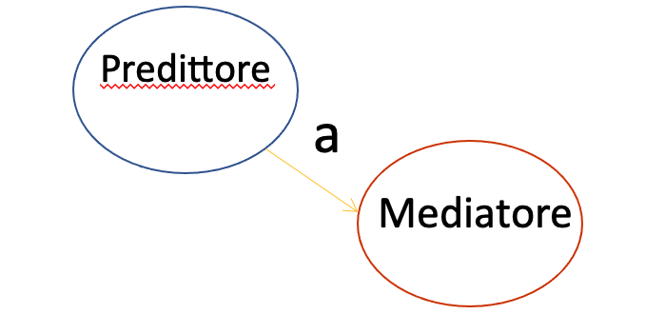
Passaggio 3: effetto di x su m (a ):
Le aspettative predicono l’atteggiamento verso gli studenti?
Le aspettative predicono in modo significativo l’atteggiamento verso gli studenti, β = .65, t(38) = 5.32, p<.001

Slide 18
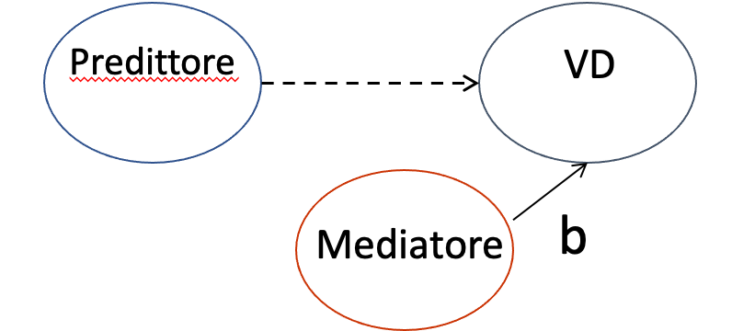
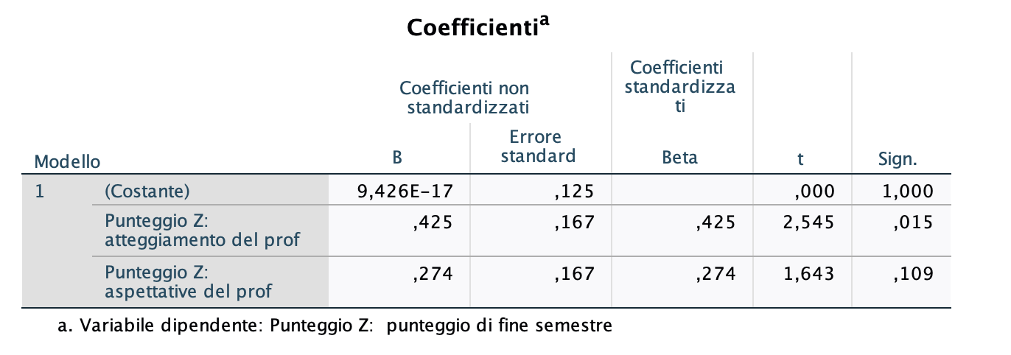
Passaggio 4: effetto di x su m (a ):
L’atteggiamento verso gli studenti predice il loro successo scolastico?
Al netto delle aspettative, l’atteggiamento verso gli studenti predice in modo significativo il successo scolastico degli studenti, β = .42, t(38) = 2.54, p=.015

Slide 19
Passaggio 5: testare l’effetto di mediazione
m = a * b = .65 * .42 = 0.27. Dal momento che sia a che b sono significativi, anche m è significativo.
Passaggio 6: mediazione totale o parziale?
Dal momento che c’, ovvero l’effetto di x (aspettative) su y (successo scolastico) al netto di m (atteggiamento) non è significativo, possiamo inferire che la mediazione è totale.

Slide 20
Scrivere la procedura delle analisi e i risultati
Per testare l’ipotesi di mediazione secondo la quale l’Atteggiamento positivo dell’insegnante verso lo studente media l’effetto delle sue aspettative sulla prestazione dello studente, prima si esaminano le correlazioni tra le 3 variabili. Tutte le 3 variabili sono significativamente correlate (.55 < r < .65).
Di seguito, vengono testate le 3 condizioni necessarie per la presenza di una mediazione con una serie di regressioni lineari:
a) Un effetto significativo del predittore sul criterio: I risultati confermano i risultati dell’analisi di correlazione, le aspettative predicono significativamente il successo (β = .55, p < .001).
b) Un effetto significativo del predittore sul mediatore: I risultati confermano i risultati dell’analisi di correlazione, le aspettative predicono significativamente l’atteggiamento (β = .65, p < .001).
c) Un effetto significativo del mediatore sul criterio parzializzando il predittore: L’effetto dell’atteggiamento sul successo risulta significativo (β = .42, p = .015).
Le 3 condizioni sono state soddisfatte, possiamo quindi dire che l’atteggiamento del prof. media significativamente l’effetto delle aspettative del prof. sul successo scolastico degli studenti (m = .27).
Per sapere se la mediazione è parziale o totale, compariamo i coefficienti di regressione delle aspettative nella predizione del successo nella regressione semplice e nella regressione multipla: Quando considerate da sole per predire il successo, le aspettative predicono il successo (β = .55, p < .001) ma non predicono più quando viene controllato l’effetto dell’atteggiamento (β = .27, p = .02), indicando una mediazione totale.

Slide 21
Mediazione parziale
Successo scolastico
.55***
(.27)
Aspettative
.65***
(.42*)
Atteggiamento

Slide 22
Esercizio II
Sempre nel file “scolastico.sav.”
Test di un altro mediatore per l’effetto delle aspettative dell’ insegnante sul successo scolastico degli studenti
2° ipotesi:
Il materiale (quantità e difficoltà del materiale) che da l’insegnante agli studenti media l’effetto delle sue aspettative sulla prestazione degli studenti

Slide 23
Modello da testare
Successo scolastico
Aspettative
Materiale

Slide 24
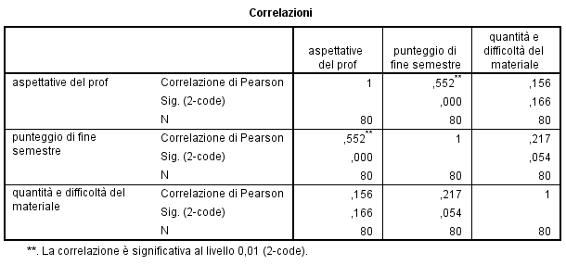
Passaggio 1 : correlazioni
Una delle correlazioni non è significativa: L’effetto del predittore sul mediatore. Ci fermiamo qui perché una delle condizioni non è confermata.

Slide 25
Mediazione con predittore dicotomico
Aprire il file Therapy.sav
Ipotesi:
Il sentimento di auto-efficacia del paziente media l’effetto del tipo di terapia sul miglioramento dello stato del paziente.

Slide 26
1) Modello da testare
Miglioramento dello stato del paziente
Terapia (0=trad, 1=+esercizio)
Auto-efficacia

Slide 27
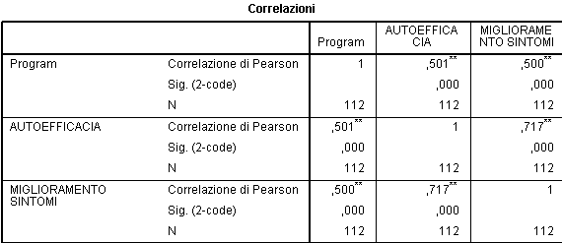
1) Modello da testare
Ripartizione equilibrata delle due terapie, possiamo fare le correlazioni
Tutte le variabili sono correlate, condizione preliminare

Slide 28
Passaggio 2: effetto totale /semplice (c ):
Il tipo di terapia predice il miglioramento del paziente?
Il tipo di terapia predice il miglioramento del paziente, β = .50, t(110) = 6.06, p<.001.
In questo caso, .50 indica il cambiamento medio atteso nel miglioramento per i soggetti che fanno una terapia che include esercizi.

Slide 29
Passaggio 3: effetto di x su m (a ):
Il tipo di terapia predice il sentimento di auto-efficacia del paziente?
Il tipo di terapia predice il sentimento di auto-efficacia del paziente, β = .50, t(110) = 6.07, p<.001.
In questo caso, .50 rappresenta il cambiamento atteso medio nei livelli di autoefficacia per i soggetti che fanno una terapia che include esercizi.

Slide 30
Passaggio 4: effetto di x su m (a ):
Il sentimento di auto-efficacia predice il miglioramento del paziente?
Al netto del tipo di terapia, il sentimento di autoefficacia predice il miglioramento del paziente, β = .62, t(110) = 8.29, p <.001

Slide 31
Passaggio 5: testare l’effetto di mediazione
m = a * b = .50 * .62 = 0.31. Dal momento che sia a che b sono significativi, anche m è significativo.
Passaggio 6: mediazione totale o parziale?
Dal momento che c’, ovvero l’effetto di x (tipo di terapia) su y (miglioramento del paziente) al netto di m (sentimento di auto-efficacia) è significativo, possiamo inferire che la mediazione è parziale.

Slide 32
Scrivere la procedura delle analisi e i risultati
Per testare l’ipotesi di mediazione secondo la quale il sentimento di auto-efficacia media l’effetto del tipo di terapia sul miglioramento dello stato del paziente, prima si esaminano le correlazioni tra le 3 variabili. Tutte le 3 variabili sono significativamente correlate (.50 < r < .72).
Di seguito, vengono testate le 3 condizioni necessarie per la presenza di una mediazione con una serie di regressioni lineari:
a) Un effetto significativo del predittore sul criterio, cioè un effetto del tipo di terapia sul miglioramento del paziente: I risultati confermano i risultati dell’analisi di correlazione, la terapia con esercizi migliora di più lo stato del paziente che la terapia tradizionale (β = .50, p < .001).
b) Un effetto significativo del predittore sul mediatore cioè un effetto significativo del tipo di terapia sul sentimento d’auto-efficacia : I risultati confermano i risultati dell’analisi di correlazione, la terapia con esercizi risulta in un sentimento d’auto-efficacia più importante che la terapia tradizionale (β = .50, p < .001).
c) Un effetto significativo del mediatore sul criterio parzializzando il predittore cioè un effetto significativo del sentimento d’auto-efficacia sul miglioramento dello stato parzializzando l’effetto del tipo di terapia: L’effetto dell’auto-efficacia sul miglioramento risulta significativo (β = .62, p < .001).
Le 3 condizioni sono state soddisfatte.
La mediazione è parziale: Il tipo di terapia predice ancora il miglioramento quando viene controllato l’effetto dell’auto-efficacia ma in modo ridotto (da β = .50, p < .001 a β = .19 , p = .014).
Inoltre, l’effetto M indiretto è di .31 ed è significativo. Possiamo quindi dire che il sentimento d’auto-efficacia media parzialmente ma significativamente l’effetto del tipo di terapia sul miglioramento del paziente.

Slide 33
Mediazione parziale
Terapia (0=trad, 1=+esercizio)
.50***
(.19*)
Miglioramento dello stato del paziente
(.62***)
.50***
Auto-efficacia

Slide 34
Moderazione
Regressione multipla avanzata
Diversi tipi di tecniche statistiche avanzate di regressione
- Path analysis
- Analisi della mediazione
- Analisi della moderazione

Slide 35
Moderazione
Quando un effetto di una VI (X₁) su una VD (Y) varia in funzione di un’altra VI (X₂), si parla di effetto interattivo o moderazione
X₁
Y
X₂

Slide 36
Moderazione – Effetto interattivo
Un effetto interattivo tra due variabili (X₁ e X₂) c’è quando l’intensità dell’effetto di una delle due (X₁) nel predire Y è diverso a diversi livelli (valori) dell’altra variabile X_{2.}
→ l’effetto di X₁ su Y è condizionale ai valori di X₂
Di solito indichiamo una variabile come il predittore (X₁) e l’altra come il moderatore (X₂)
Un effetto interattivo significa che le linee di regressione non sono parallele a diversi livelli del moderatore

Slide 37
Esempio
Vogliamo sapere se le ore di studio fanno aumentare il voto all’esame in un campione di studenti. Gli studenti si suddividono in frequentanti e non.
Predittore: ore di studio → X₁
Variabile dipendente: voto all’esame → Y
Tuttavia, possiamo aspettarci che l’effetto delle ore di studio sul voto all’esame sia differente per frequentanti e non frequentanti.
→ l’effetto delle ore di studio può variare ai diversi livelli di X₂

Slide 38
Moderazione
X
Y
M
L’equazione del modello di moderazione o interattivo:
Y = a + β₁X + β₂M + β₃XM
L’interazione è definita come il prodotto tra le 2 VI
L’interazione viene sempre stimata insieme agli effetti principali
Le VI vanno standardizzate (centrate) prima di calcolare il termine d’interazione (per ridurre multicollinearità tra effetti principali e termine d’interazione)
Se β₃ è significativa, la moderazione è significativa

Slide 39
Caratteristiche analisi della moderazione
Il predittore è (generalmente) continuo
I moderatori possono essere
Continui (es. abilità)
Categorici (es. genere sessuale, classe d’appartenenza)
La VD è continua
E’ preferibile aver un campione abbastanza importante (N >= 80)

Slide 40
Esercizio I
Aprire il file “scolasticoB.sav.”
N = 175
Esempio basato sull’effetto della motivazione sul successo scolastico degli studenti
Ipotesi:
L’effetto della motivazione sul successo scolastico è moderato dall’abilità

Slide 41
Modello di moderazione
Successo scolastico
Motivazione
Abilità

Slide 42
Test dell’interazione
insieme agli effetti semplici/principali
Diversi passi:
Centrare (standardizzare) tutte le variabili
2) Testare l’interazione con una regressione multipla
Y = a + β₁X + β₂M + β₃XM
β_{1 e} β₂ corrispondono agli effetti principali/semplici – indipendenti dall’effetto d’interazione
3) Se interazione significativa, indagare il significato dell’interazione

Slide 43
Decomposizione dell’interazione per capire il suo significato
Per moderatore dicotomico:
Nella simple effect analysis si rappresenta ciascuna linea di regressione per ciascun gruppo
Immaginiamo un moderatore a due livelli (maschi e femmine)
Le rette di regressione per i maschi è diversa (pendenza diversa) da quella delle femmine, altrimenti non ci sarebbe interazione.
→ Se calcoliamo due equazioni di regressioni separate (per maschi e per femmine) i risultati sono diversi

Slide 44
Decomposizione dell’interazione per capire il suo significato
Per moderatore continuo simple slope analysis:
Un moderatore continuo non ha solo due valori. Si tratta perciò di scegliere alcuni valori utili del moderatore per calcolare le rette di regressione.
Si rappresenta ciascuna linea per un valore positivo, medio ed uno negativo della variabile moderatrice (-1DS, M, e +1DS). Si calcola quindi l’equazione di regressione condizionale al valore nel moderatore di +1, -1 e zero (M).
- Altro metodo (Johnson-Neyman) che indica a quali valori del moderatore l’effetto del predittore è significativo o no.

Slide 45
Passaggi
Standardizzare le variabili;
Calcolare una nuova variabile «interazione» data dal prodotto delle due variabili indipendenti del modello (motivazione e abilità; utilizza il comando calcola variabile);
Regressione multipla: VI = motivazione, abilità e interazione; VD = successo percepito;
Scomporre l’interazione ovvero suddividere il mediatore in livelli bassi (- 1DS), medio (media), alto (+1DS) (Simple slope analysis; utilizza il comando calcola variabile)

Slide 46
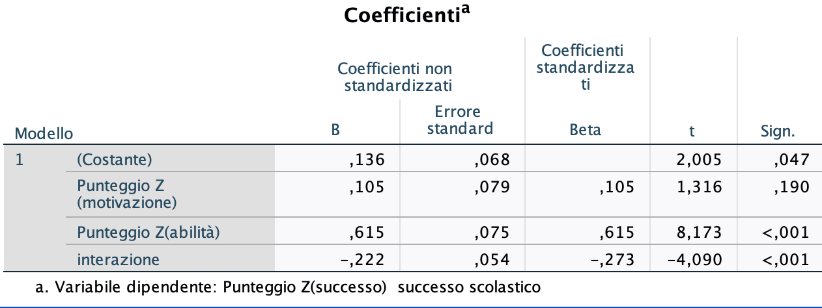
Regressione multipla: VI = motivazione, abilità e interazione; VD = successo
Di questa tabella la riga importante è quella dell’interazione. Se l’interazione è significativa significa che l’effetto di motivazione su successo scolastico varia ai diversi livelli di abilità (basso, medio, alto) → si può affermare che abilità modera l’effetto di motivazione su successo scolastico, β = -.22, t(171) = -4.09, p<.001;
La motivazione non ha un effetto significativo sul successo scolastico, β = .10, t(171) = 1.319, p=.19;
L’abilità ha un effetto significativo sul successo scolastico, β = .61, t(171) = 8.173, p<.001

Slide 47
Scomponiamo l’interazione
Il moderatore deve essere suddiviso in tre livelli: basso, medio, alto:
Il livello basso è dato dalla differenza del punteggio Z del moderatore - la sua DS;
Il livello medio è dato dal punteggio medio del moderatore;
il livello altro è dato dalla somma del punteggio Z del moderatore + la sua DS
Calcolare una nuova variabile che rappresenti l’interazione tra VI e +1DS del moderatore;
Regressioni multiple in cui le VI sono: ZX, ZM_alto/basso, Int_alto/basso

Slide 48
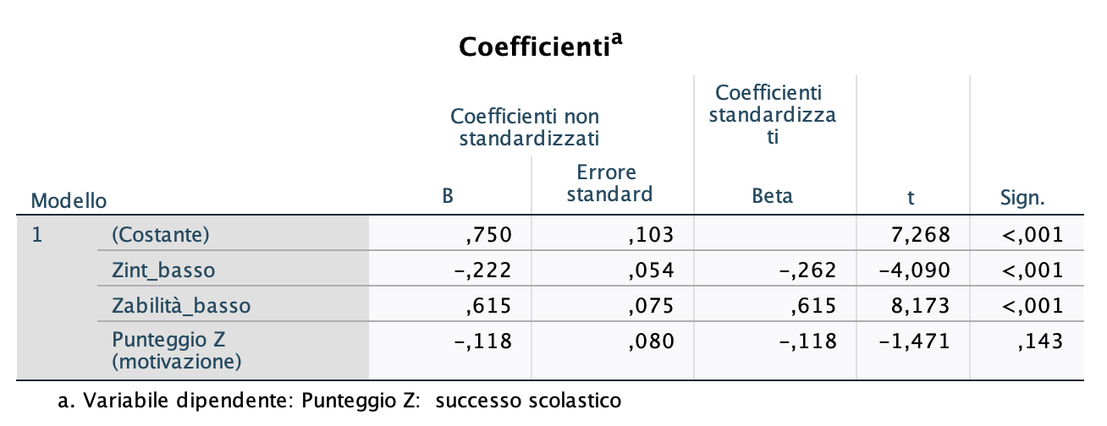
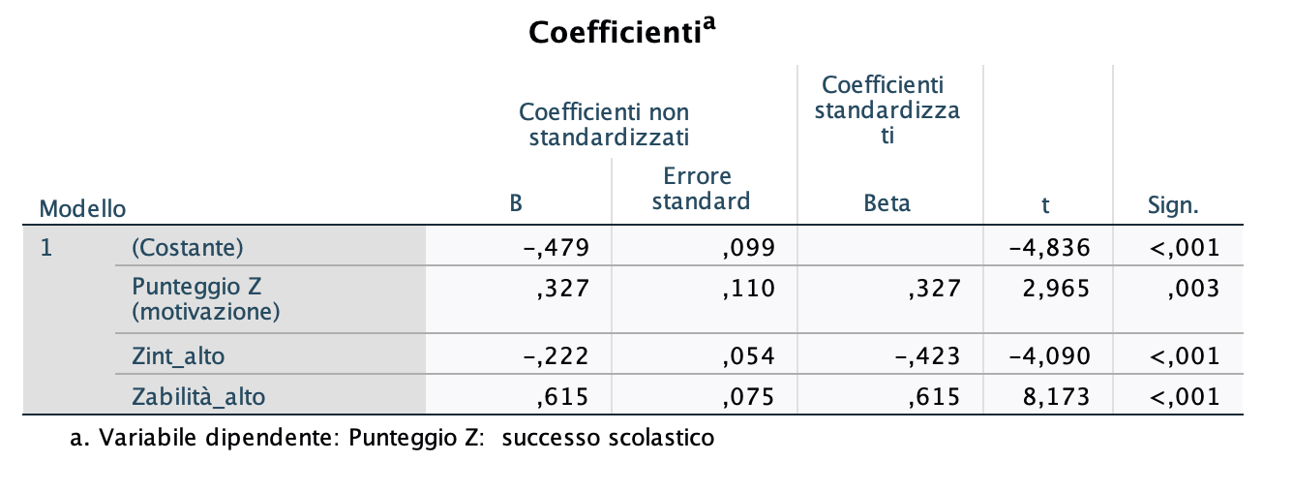
Valori bassi di abilità (-1DS)
Per valori bassi di abilità, ovvero per soggetti che hanno livelli bassi di abilità, l’effetto di motivazione sul successo scolastico non è significativo, β = -.12, t(171) = -1.47, p = .143
Valori bassi di abilità (-1DS)
Per valori alti di abilità, ovvero per soggetti che hanno livelli alti di abilità, l’effetto di motivazione sul successo scolastico è significativo, β = .33, t(171) = -2.96, p = .003

